Slide 1
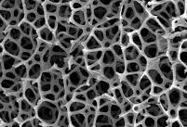
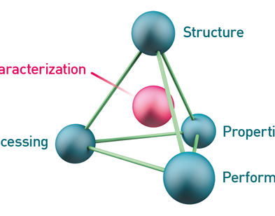
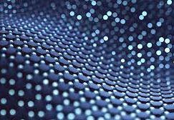
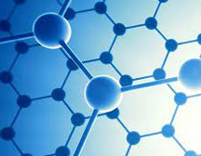
LOM3016 Introdução à Ciência dos Materiais
Prof. Dr. João Paulo Pascon
DEMAR / EEL / USP

Slide 2
Semana passada
Primeira prova (P1)
LOM3016 – Introdução à Ciência dos Materiais – Prof. Dr. João Paulo Pascon

Slide 3
Aula de hoje
4. Diagrama de fases
4.1. Definição de “fase”
4.2. Regra de Gibbs
4.3. Curva de resfriamento
4.4. Diagramas de equilíbrio de sistemas binários
4.5. Equilíbrio de formação e decomposição de fases
4.6. Exemplos de diagramas de fases relacionados com a microestrutura dos materiais
LOM3016 – Introdução à Ciência dos Materiais – Prof. Dr. João Paulo Pascon

Slide 4
Aula 08 – Diagrama de fases
Objetivos da aula de hoje:
Definir os conceitos de fase e diagrama de fases
Apresentar a regra das fases de Gibbs (termodinâmica)
Relacionar a curva de resfriamento com a construção do diagrama de fases
LOM3016 – Introdução à Ciência dos Materiais – Prof. Dr. João Paulo Pascon

Slide 5
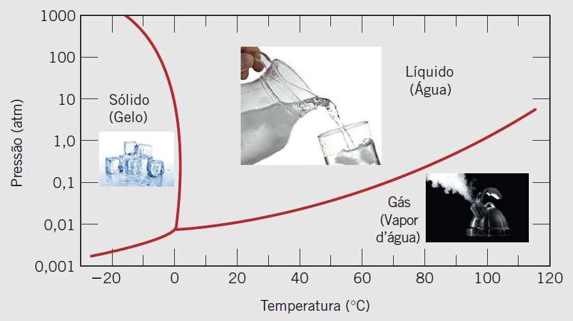
Diagrama de fases
Água pura
LOM3016 – Introdução à Ciência dos Materiais – Prof. Dr. João Paulo Pascon

Slide 6
4.1. Definição de “fase”
Definições preliminares (Callister – Capítulo 9)
Componente
Sistema
Solvente e soluto
Componentes são metais puros e/ou compostos que compõem uma liga.
Sistema: série de possíveis ligas compostas
pelos mesmos componentes (independente à composição da liga)
LOM3016 – Introdução à Ciência dos Materiais – Prof. Dr. João Paulo Pascon

Slide 7
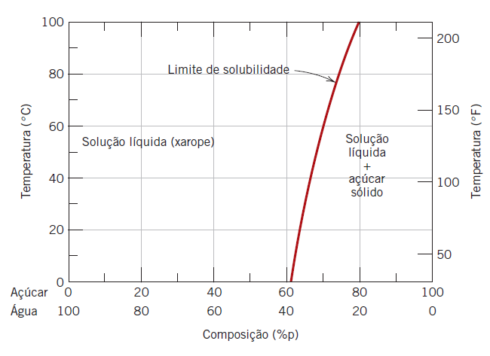
4.1. Definição de “fase”
Limite de solubilidade
Sistema açúcar-água (C₁₂H₂₂O₁₁-H₂O)
LOM3016 – Introdução à Ciência dos Materiais – Prof. Dr. João Paulo Pascon

Slide 8
4.1. Definição de “fase”
Conceito de fase
Porção homogênea de um sistema que possui características físicas e químicas uniformes
LOM3016 – Introdução à Ciência dos Materiais – Prof. Dr. João Paulo Pascon

Slide 9
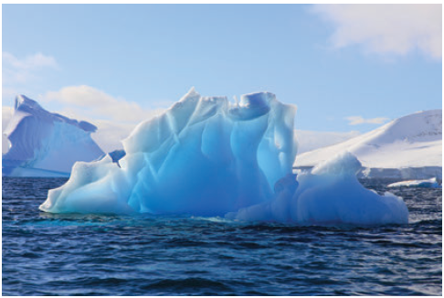
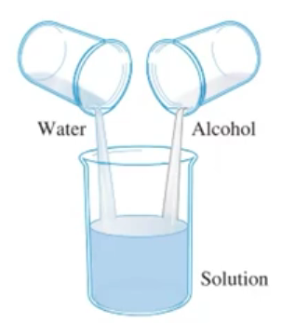
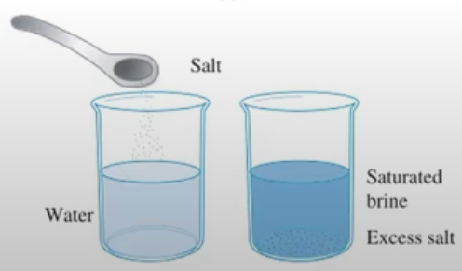
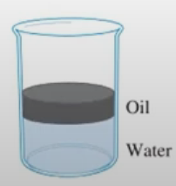
4.1. Definição de “fase”
Água e gelo
Água e álcool
Água e sal
Água e óleo
LOM3016 – Introdução à Ciência dos Materiais – Prof. Dr. João Paulo Pascon

Slide 10
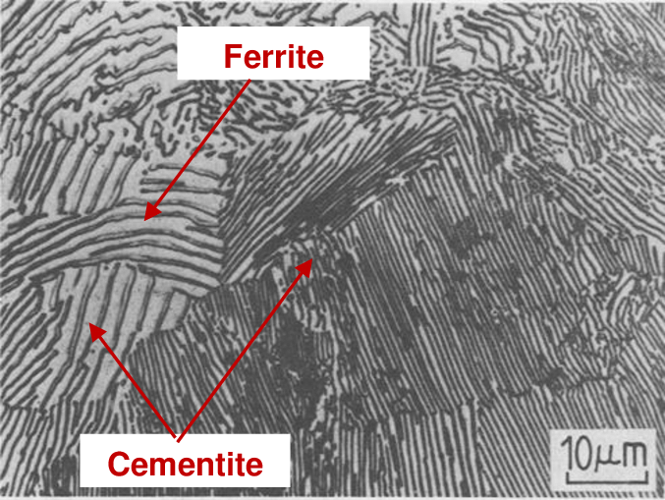
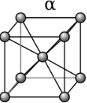
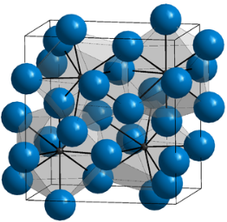
4.1. Definição de “fase”
Perlita
Ferrita (ferro α)
Cementita (Fe₃C)
LOM3016 – Introdução à Ciência dos Materiais – Prof. Dr. João Paulo Pascon

Slide 11
4.1. Definição de “fase”
Sistema monofásico: homogêneo
Sistema multifásico: heterogêneo
LOM3016 – Introdução à Ciência dos Materiais – Prof. Dr. João Paulo Pascon

Slide 12
4.1. Definição de “fase”
Microestrutura
LOM3016 – Introdução à Ciência dos Materiais – Prof. Dr. João Paulo Pascon

Slide 13
4.1. Definição de “fase”
Diagrama de fase: gráfico que representa as fases da matéria termodinamicamente em função da pressão e da temperatura
LOM3016 – Introdução à Ciência dos Materiais – Prof. Dr. João Paulo Pascon

Slide 14
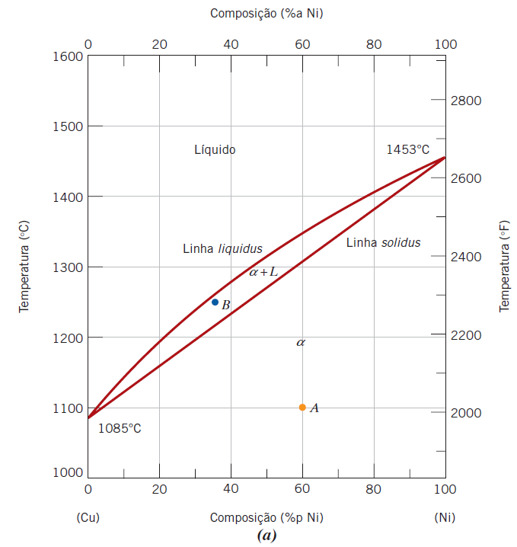
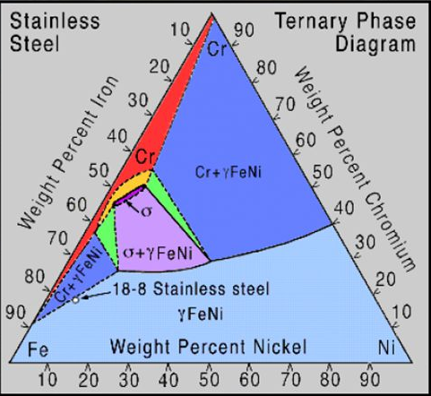
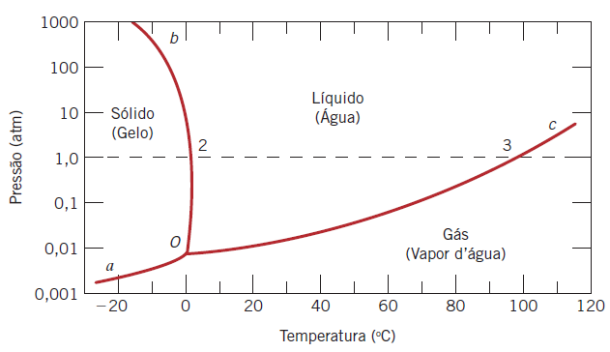
4.1. Definição de “fase”
Diagrama de fase (diagrama de equilíbrio)
Unário (um componente)
Binário (dois componentes)
Ternário (três componentes)
LOM3016 – Introdução à Ciência dos Materiais – Prof. Dr. João Paulo Pascon

Slide 15
4.2. Regra de Gibbs
Josiah Willard Gibbs (1839-1903)
Regra das fases de Gibbs
P: número de fases presentes
F: número de graus de liberdade (variância)
C: número de componentes no sistema
N: número de variáveis não composicionais livres
LOM3016 – Introdução à Ciência dos Materiais – Prof. Dr. João Paulo Pascon

Slide 16
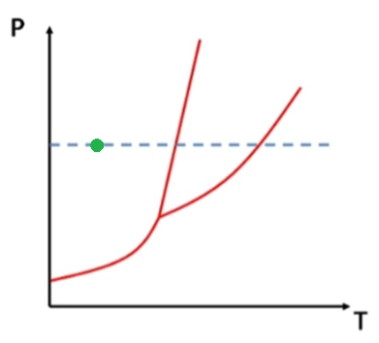
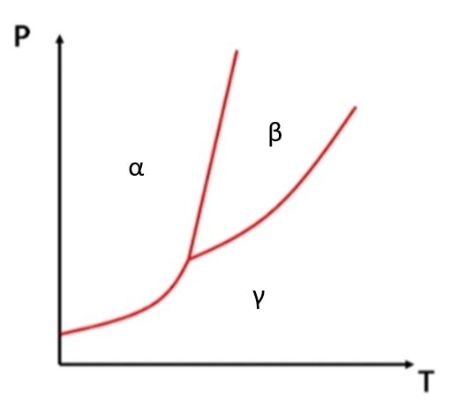
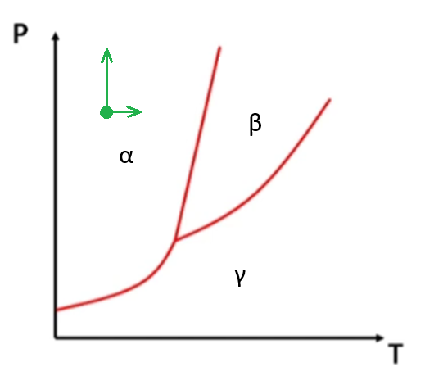
4.2. Regra de Gibbs
Sistema com apenas uma substância pura em uma só fase
$$1+F=1+N$$
$$⇒F=N$$
P: número de fases presentes
F: número de graus de liberdade (variância)
C: número de componentes no sistema
N: número de variáveis não composicionais livres
$$F=N=2$$
$$F=N=1$$
LOM3016 – Introdução à Ciência dos Materiais – Prof. Dr. João Paulo Pascon

Slide 17
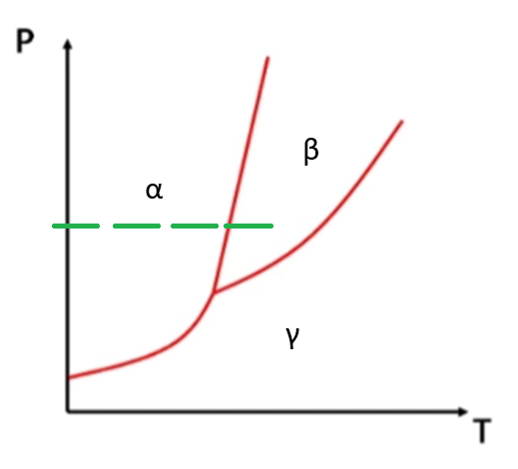
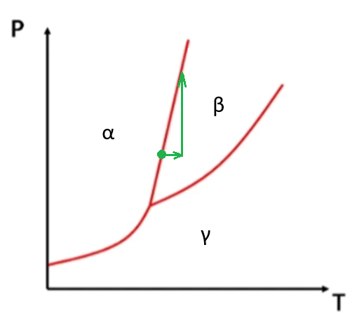
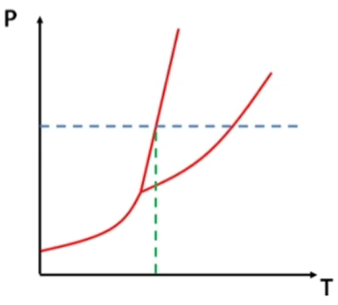
4.2. Regra de Gibbs
Uma substância pura em duas fases
$$2+F=1+N$$
$$⇒F=N−1$$
P: número de fases presentes
F: número de graus de liberdade (variância)
C: número de componentes no sistema
N: número de variáveis não composicionais livres
$$N=2$$
$$F=1$$
$$N=1$$
$$F=0$$
LOM3016 – Introdução à Ciência dos Materiais – Prof. Dr. João Paulo Pascon

Slide 18
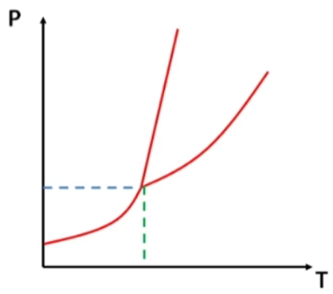
4.2. Regra de Gibbs
Uma substância pura em três fases
$$3+F=1+N$$
$$⇒F=N−2$$
P: número de fases presentes
F: número de graus de liberdade (variância)
C: número de componentes no sistema
N: número de variáveis não composicionais livres
$$N=2$$
$$F=0$$
LOM3016 – Introdução à Ciência dos Materiais – Prof. Dr. João Paulo Pascon

Slide 19
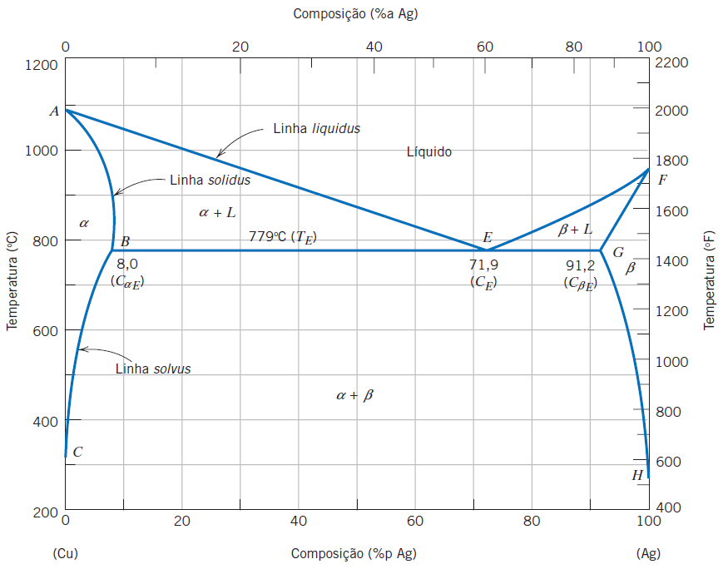
4.2. Regra de Gibbs
Sistema cobre-prata
Campos monofásicos
$$1+F=2+1$$
$$⇒F=2$$
LOM3016 – Introdução à Ciência dos Materiais – Prof. Dr. João Paulo Pascon

Slide 20
4.2. Regra de Gibbs
Sistema cobre-prata
Campos bifásicos
$$2+F=2+1$$
$$⇒F=1$$
LOM3016 – Introdução à Ciência dos Materiais – Prof. Dr. João Paulo Pascon

Slide 21
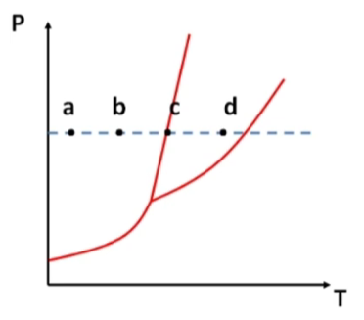
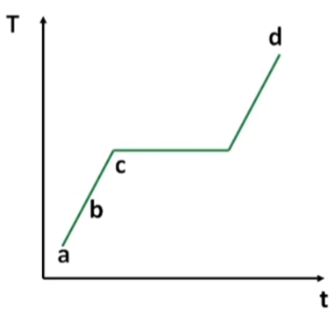
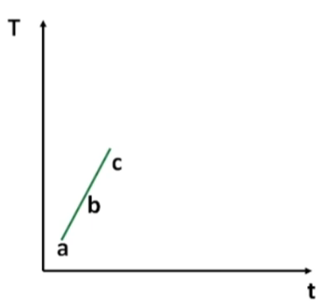
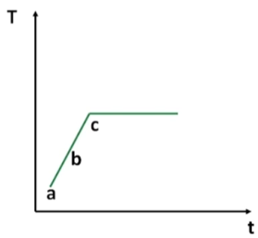
4.3. Curva de resfriamento
Aquecimento ou resfriamento
LOM3016 – Introdução à Ciência dos Materiais – Prof. Dr. João Paulo Pascon

Slide 22
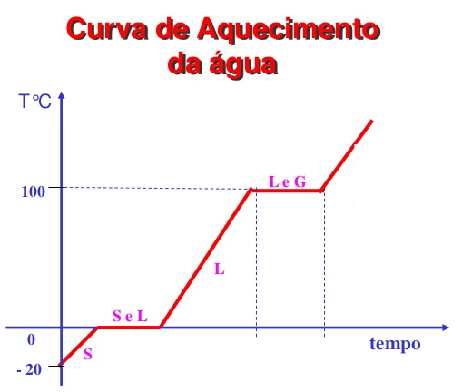
4.3. Curva de resfriamento
LOM3016 – Introdução à Ciência dos Materiais – Prof. Dr. João Paulo Pascon

Slide 23
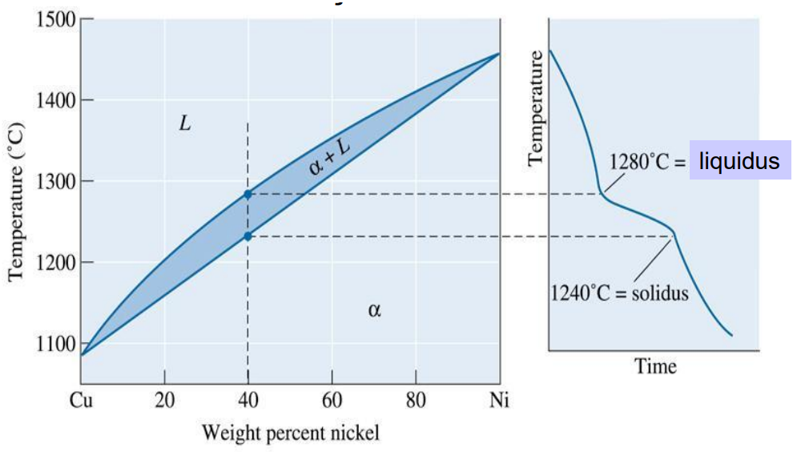
4.3. Curva de resfriamento
Curva de resfriamento durante a solidificação
Construção do diagrama de fases
LOM3016 – Introdução à Ciência dos Materiais – Prof. Dr. João Paulo Pascon

Slide 24
Próxima aula
4. Diagrama de fases
4.1. Definição de “fase”
4.2. Regra de Gibbs
4.3. Curva de resfriamento
4.4. Diagramas de equilíbrio de sistemas binários
4.5. Equilíbrio de formação e decomposição de fases
4.6. Exemplos de diagramas de fases relacionados com a microestrutura dos materiais
LOM3016 – Introdução à Ciência dos Materiais – Prof. Dr. João Paulo Pascon

